Slide 1
Projet:
Deep Learning
Generating Sentences from a Continuous Space
par Samuel R. Bowman, Luke Vilnis et al.
Matthieu BELLUCCI
Edouard Gouteux
Qianqiao LIU

Slide 2
Générer des phrases tirées d’un espace continu
Utiliser la sémantique globale de la phrase
Créer un auto-encodeur variationnel (VAE)
Introduction
Objectif :

Slide 3
Présentation du papier

Slide 4
Generating Sentences from a Continuous Space
Capturer la sémantique de la phrase plutôt que d’analyser mot par mot
Utiliser un auto-encodeur pour compresser une phrase dans un espace latent

Slide 5
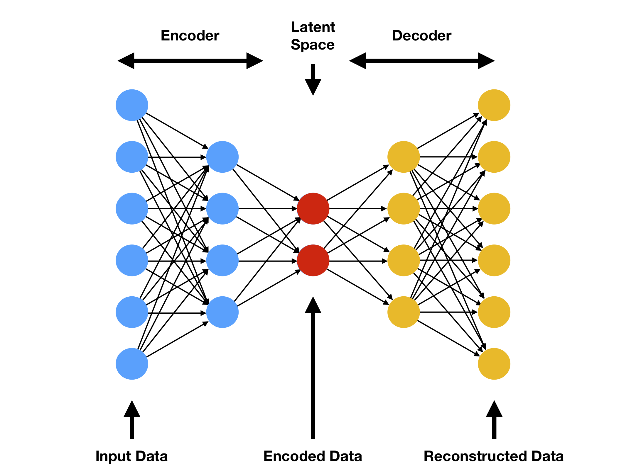
Autoencodeur
Autoencodeur

Slide 6
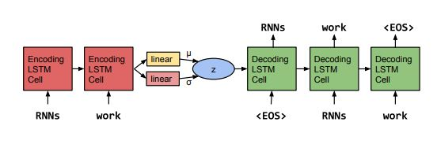
Rechercher et décoder les points proches
Trouver les phrases intermédiaires
Encodeur -> Espace latent -> Décodeur
Les données suivent une distribution continue dans l’espace latent
VAE

Slide 7
Innovations du papier
Ajout d’un poids à la KL-divergence
Ajout d’un dropout avant le décodeur pour l’affaiblir

Slide 8
Données
http://www.manythings.org/anki/fra-eng.zip 169 000 phrases en anglais
Corpus package NLTK
Embedding :
Gloves 400 000 mots de dimension 50
W2V 1 000 000 de mots de dimension 300

Slide 9
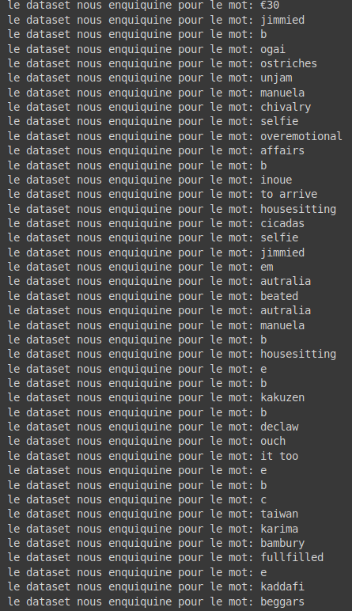
Données
Prétraitement :
-Retrait de toute la ponctuation
-Embedding nul pour les mots inconnus
-Retrait des caractères spéciaux

Slide 10
RNN non-supervisé
Sampling: Gaussian Reparameterization trick
Fonction Loss = Cross-entropy + KL-divergence
Eviter une KL-divergence nulle:
Word Dropout: Le décodeur ignore k% de mots
Pondérer la KL-divergence: Ajouter un poids à la KL-divergence
Apprentissage du VAE

Slide 11
Pré-traitement du texte
Encodeur
Partie variationnelle
Partie échantillonnage
Décodeur
Implémentation de l'architecture

Slide 12
Implémentation
en Keras

Slide 13
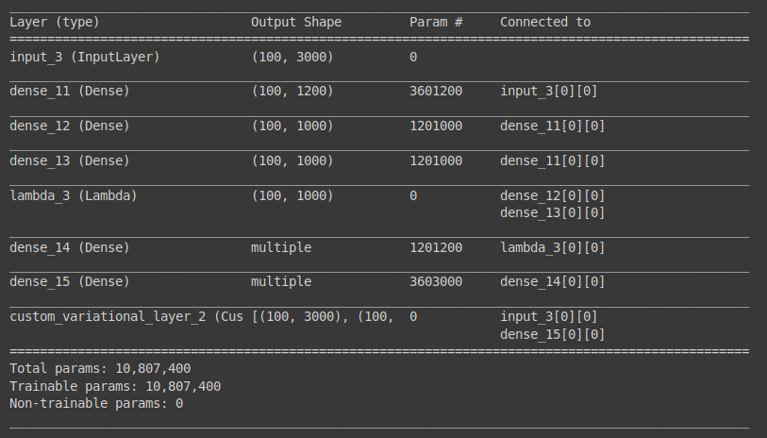
Implémentation
en Keras

Slide 14
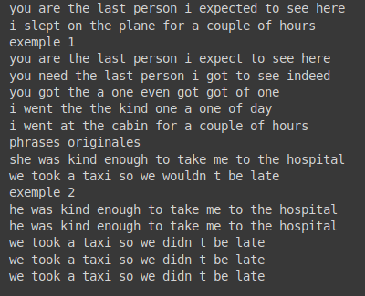
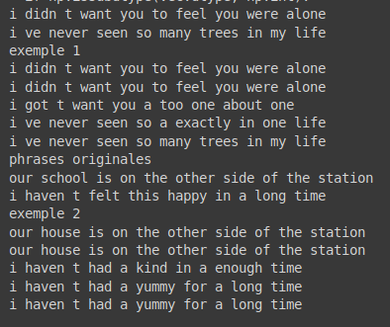
Résultats

Slide 15
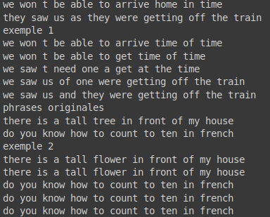
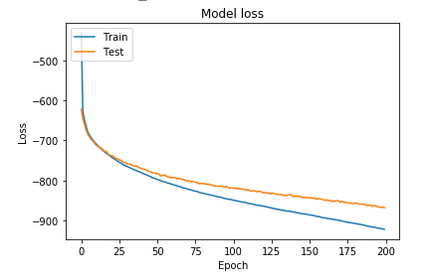
Résultats Loss

Slide 16
Merci de votre attention

